Slide 1
WFCTA数据分析进展报告
张寿山，马玲玲，尹丽巧，游智勇，李秀荣
祝凤荣，刘虎
高能物理研究所
西南交通大学

Slide 2
主要内容
LHAASO-WFCTA简介
LHAASO-WFCTA运行及数据情况介绍
LHAASO-WFCTA指向标定
LHAASO-WFCTA像素之间不一致性相对标定
LHAASO-WFCTA的绝对标定
LHAASO-WFCTA阈能研究及模拟与实验的对比
LHAASO-WFCTA与LHAASO-WCDA的离线符合
1/4LHAASO对轻成分能谱的预期
总结与展望

Slide 3
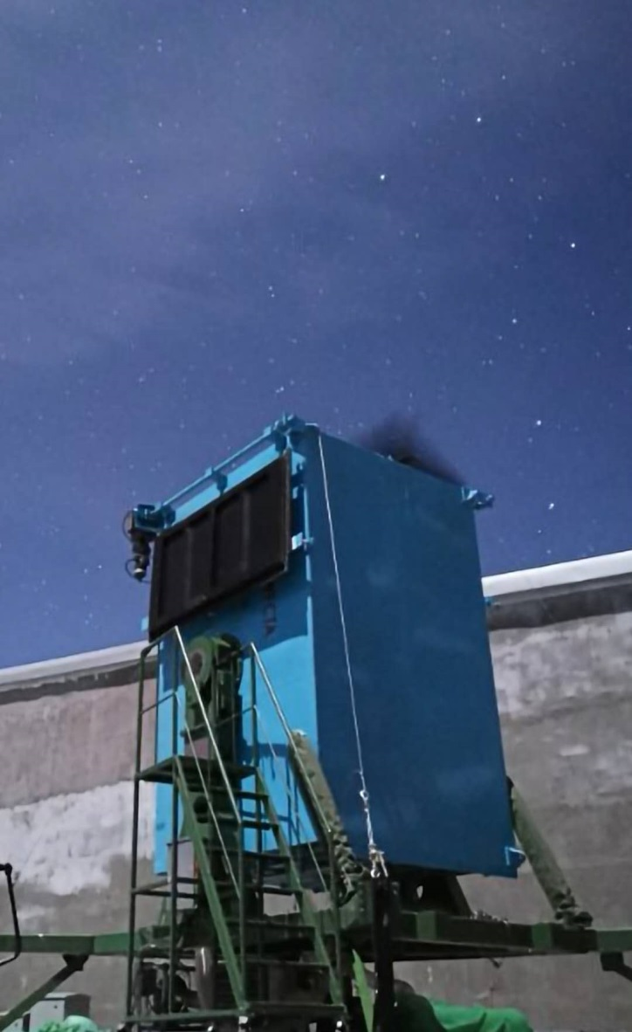
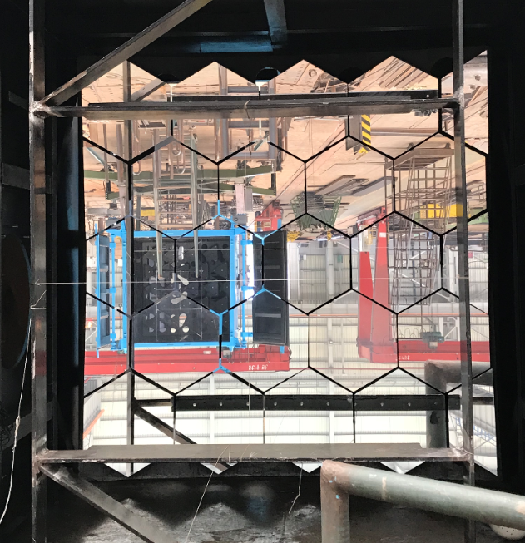
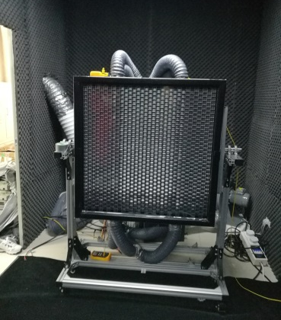
LHAASO-WFCTA简介
宽视场契伦科夫望远镜阵列Wide Field of view Cherenkov Telescope Array
  Pixel：SiPM + Weston Cone
    32 X 32，0.5°X 0.5°
  FOV: 16°X 16°
现指向天顶

Slide 4
LHAASO-WFCTA运行及数据情况介绍
201904
1 | 2 无月，有云 | 3 | 4 | 5 | 6 无云，无月 | 7 无月
8 | 9 有月到无月，天气变化大 | 10 | 11 | 12 有月到无月，无云 | 13 有月到无月，无云 | 14 有月到无月，无云， 激光事例
15 | 16 | 17 有月， 无云 | 18 | 19 有月，无云 | 20 | 21
22 | 23 | 24 | 25 | 26 | 27 | 28
29 | 30

Slide 5
201905
1 | 2 | 3 | 4 | 5 无月，无云，仰角60度 | 6 | 7
8 | 9 | 10 有月到无月，少云，仰角60度 | 11 | 12 有月到无月，无云 仰角60度 | 13 有月到无月，少云 | 14 有月到无月，少云
15 有月到无月，无云 | 16 有月到无月，少云 | 17 有月，无云 | 18 | 19 有月，无云 | 20 无月到有月，无云 | 21 无月到有月，天气待查，仰角60度
 | 23 | 22 | 25 | 26 | 27 无月到有月，无云，仰角60度 | 28 无月到有月，无云到有云
29 无月，无云 | 30 无月，多云

Slide 6
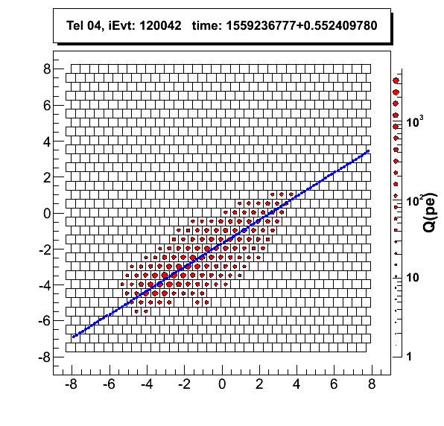

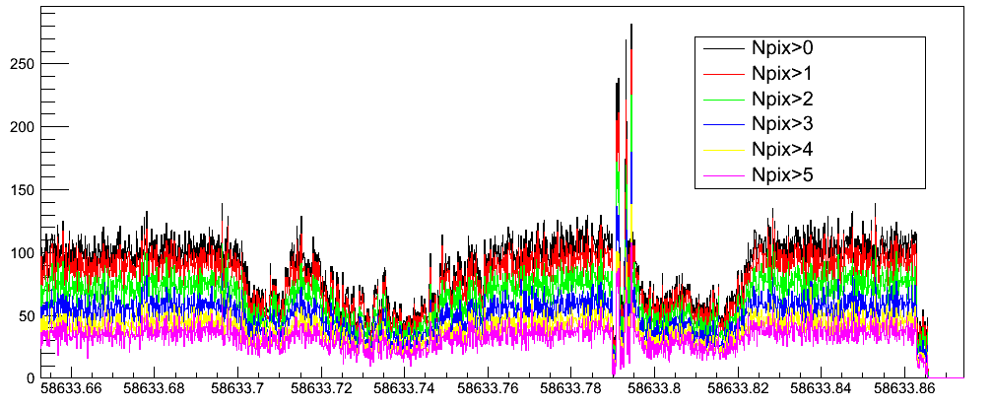

WFCTA与WCDA离线符合事例
2019.04 ~ 2019.05
  WFCTA与WCDA同时正常运行约为10个夜晚
  无云无月(4个夜晚)
  数据挑选
      天气挑选
      Number of fired sipm > 5
      Centroid of image:
挑选后事例数: 101,940
Y
X
$$(x,y)$$
clear
clear
Cloudy
Cloudy

Slide 7
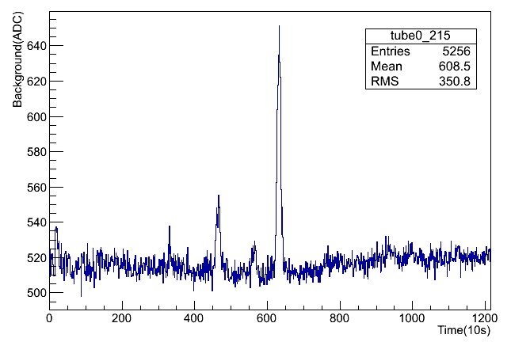
LHAASO-WFCTA指向标定
利用明亮的恒星
Bright stars
契伦科夫光
星光
城市背景光
一个SiPM基线随时间的变化
当亮星经过SiPM视场时，星光会叠加在原有的背景光上，亮星进出SiPM视场，会引起基线的变化

Slide 8
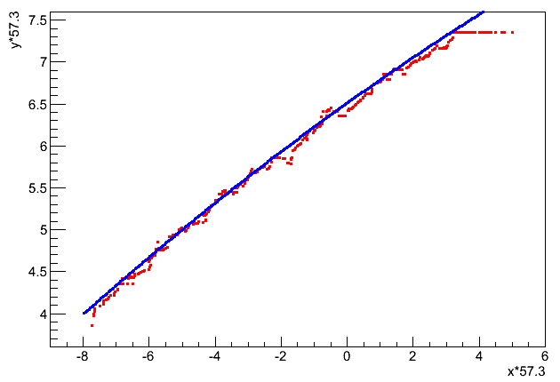
利用亮星标定WFCTA指向
亮星可以作为望远镜的向导
  亮星的位置可以从星表中得到
亮星在望远镜视场内的径迹可以通过其照亮的SiPM的加权位置得到 （红线）
亮星的真实径迹（蓝线）
两条线的夹角，反应了方位角方向，望远镜指向的偏差
两条线截距上的差别，反应了天顶角方向，望远镜指向的偏差

Slide 9
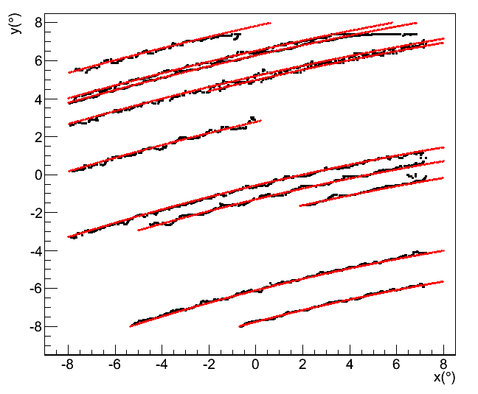
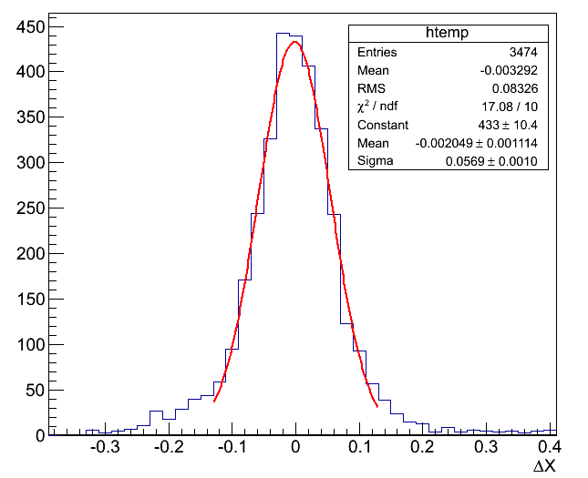
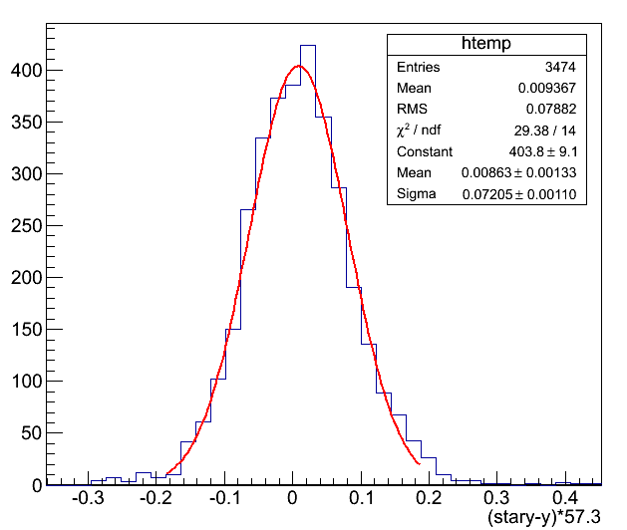
结果及精度
结果:
  方位角方向：-16.32° （北偏西）
  天顶角方向：0.082°
  机箱中心的偏移：
    x：0.51°；y：0.12°
精度：
  DeltaX：0.05°
  DeltaY：0.07°

Slide 10
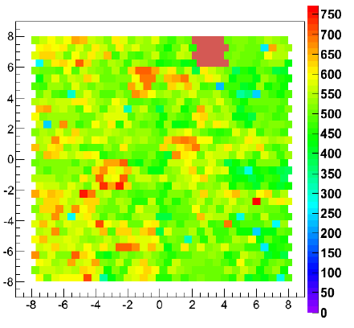
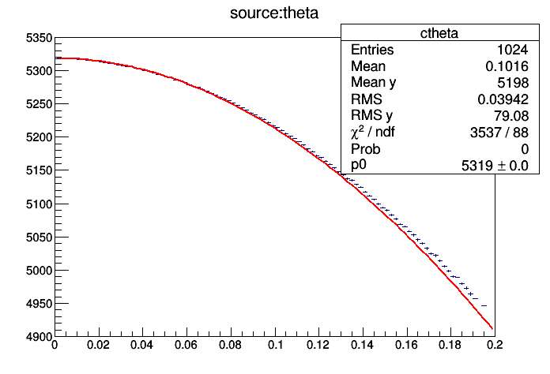


LHAASO-WFCTA像素不一致性标定
SiPM本身存在差异
几何因素：
温度因素：
Mirror
$$p_{0}•\cos^{4}θ$$
UV light 405 nm
UV LED
SiPM camera
$$p_{0}•\cos^{4}θ$$
被位于反射镜中心的led照亮SiPM信号分布图，

Slide 11
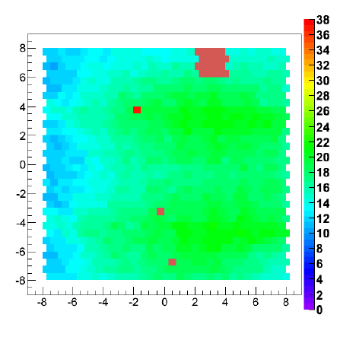
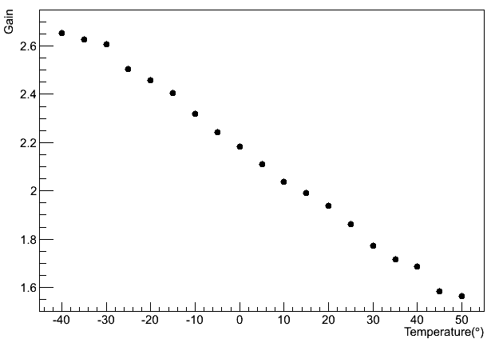
LHAASO-WFCTA像素不一致性标定
SiPM本身存在差异
几何因素：
温度因素：
机箱内温度场的分布
增益
被位于反射镜中心的led照亮SiPM信号分布图，
温度

Slide 12
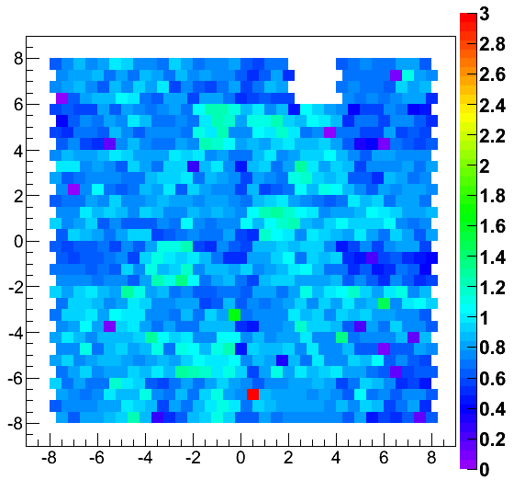
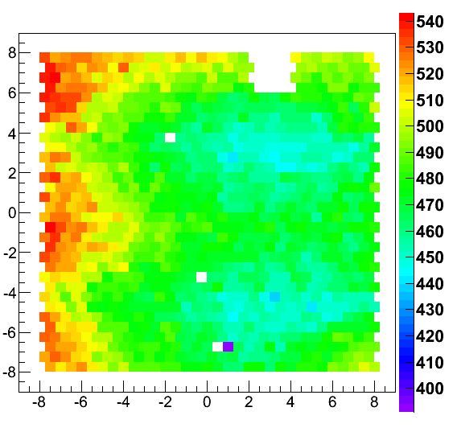
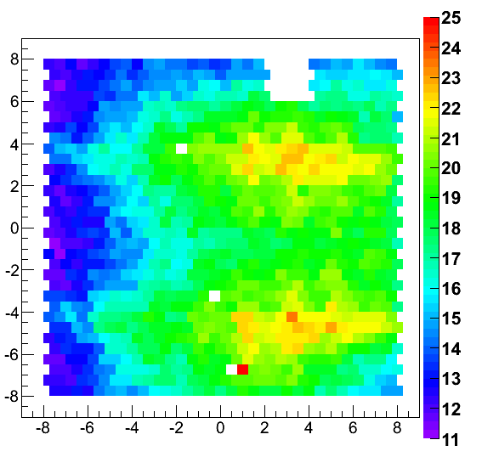
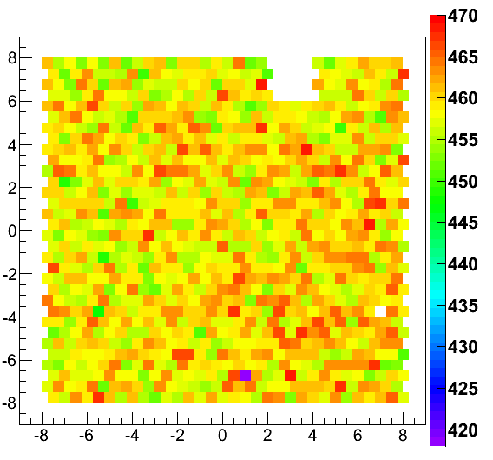
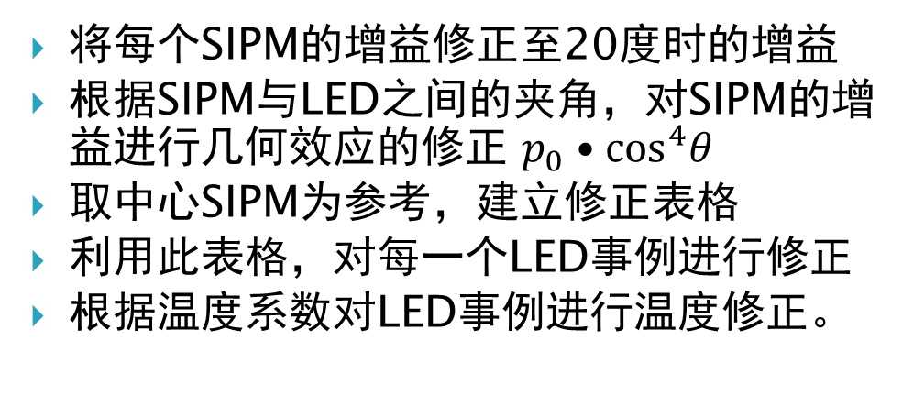
LHAASO-WFCTA像素不一致性标定
将每个SIPM的增益修正至20度时的增益
根据SIPM与LED之间的夹角，对SIPM的增益进行几何效应的修正 $p_{0}•\cos^{4}θ$
取中心SIPM为参考，建立修正表格
利用此表格，对每一个LED事例进行修正
根据温度系数对LED事例进行温度修正。
温度为20度时的修正参数分布图
当前温度下，经过修正表格修正后的LED信号分布图
当前温度场的分布
将增益都修正到20度时的LED信号的分布

Slide 13
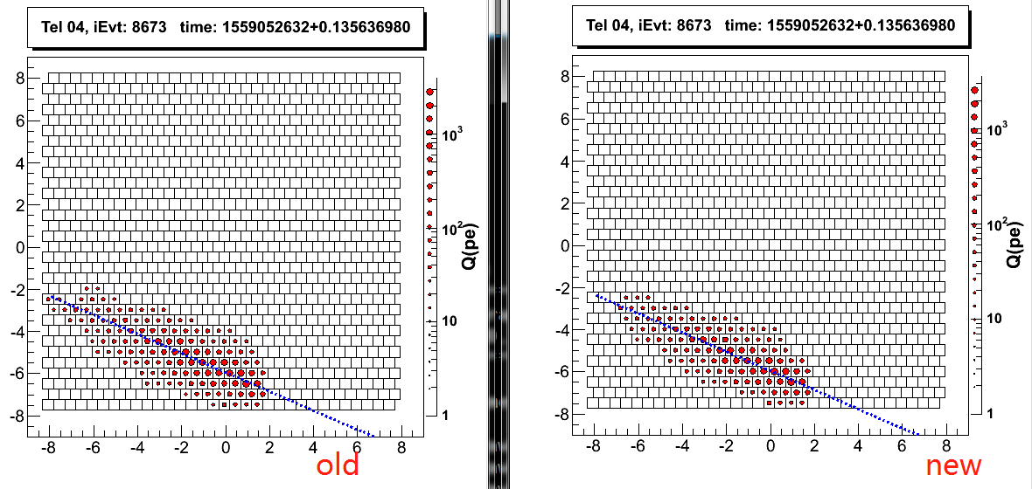


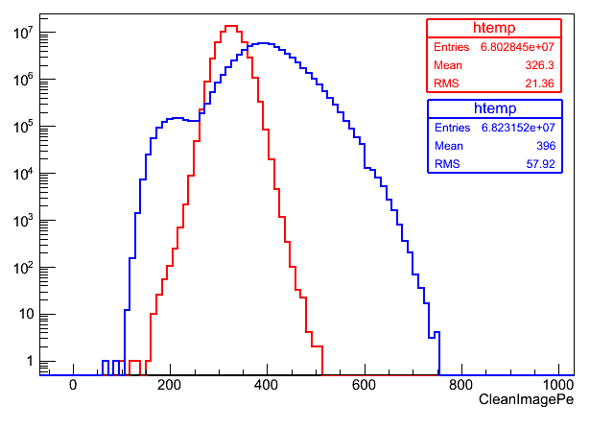
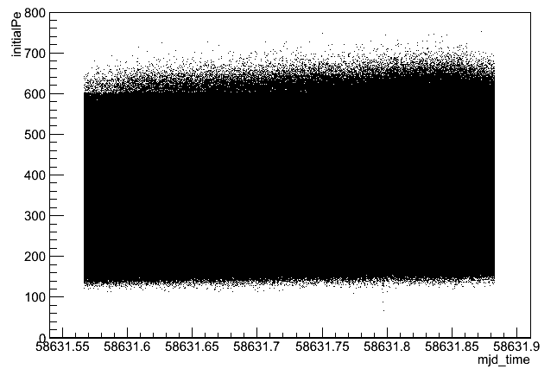
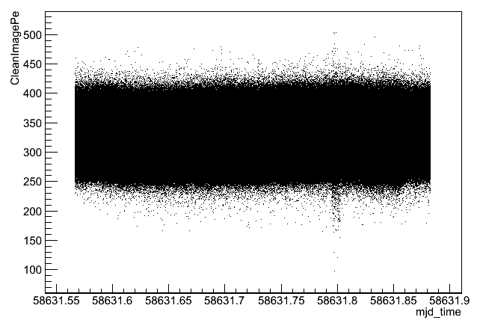
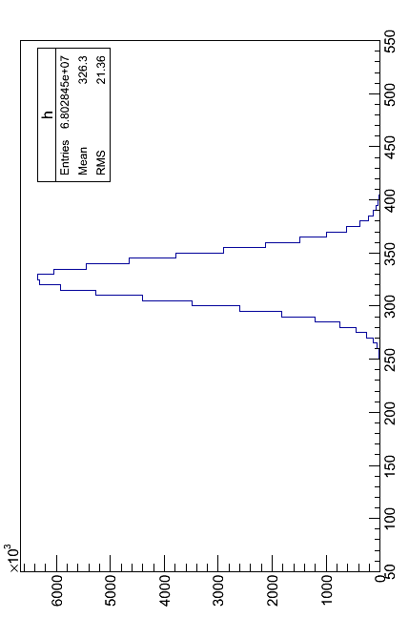
不一致性修正前后比较
契伦科夫像的比较
单道信号的比较
LED信号随时间的变化
old
修正前（蓝）后（红）LED事例
单道信号的比较。
修正后单道信号分布为高斯分布
电荷分辨率约为6%。
new
修正后LED信号随时间的变化

Slide 14
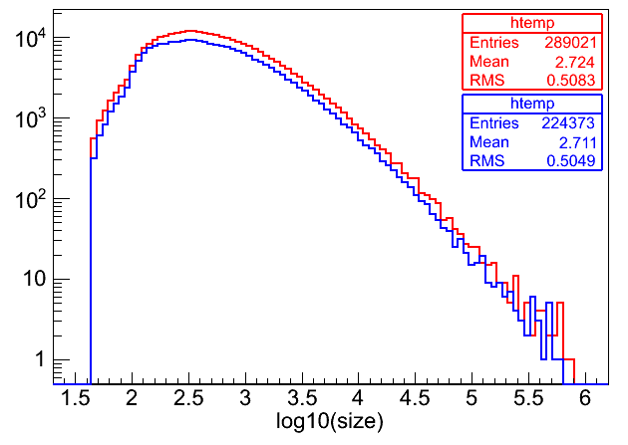
修正前后宇宙线事例size的比较
红色：修正前
蓝色：修正后
修正后size整体减小，谱的形状变化不大

Slide 15
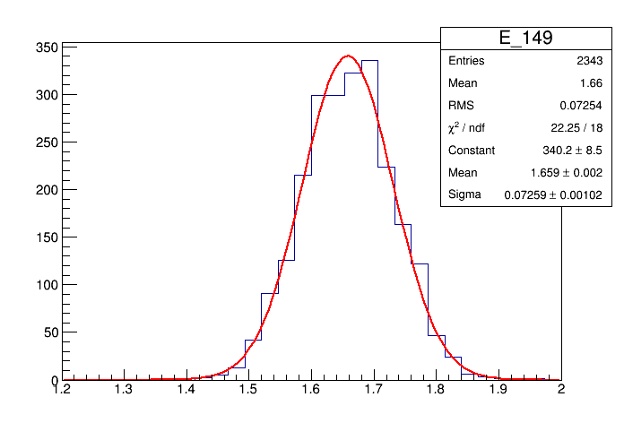


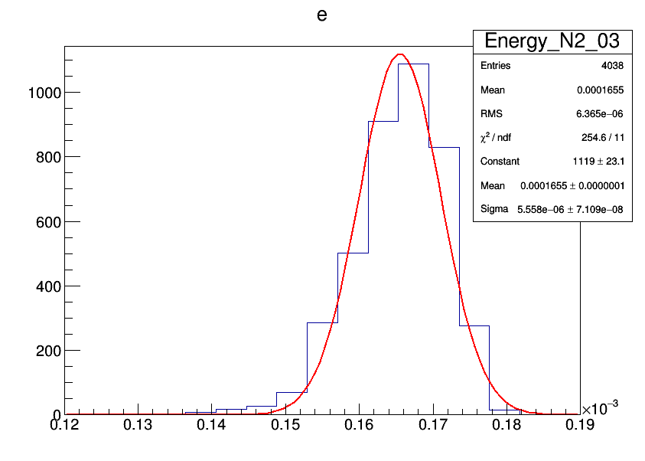
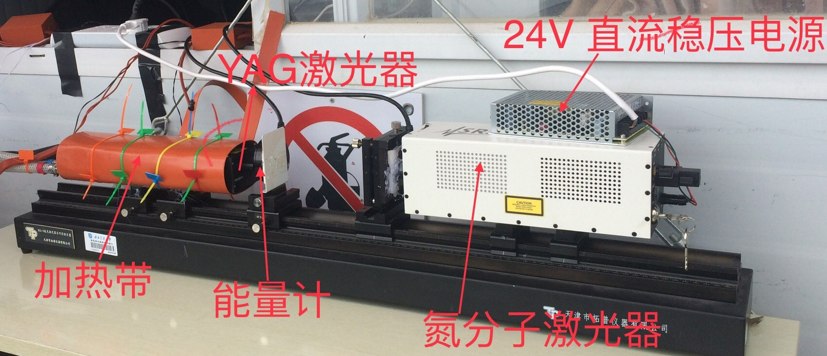

LHAASO-WFCTA的绝对标定
4套激光标定系统、高精度4维激光转台完成研制和试运行
YAG能量分辨率
氮分子激光器的能量分辨率

Slide 16
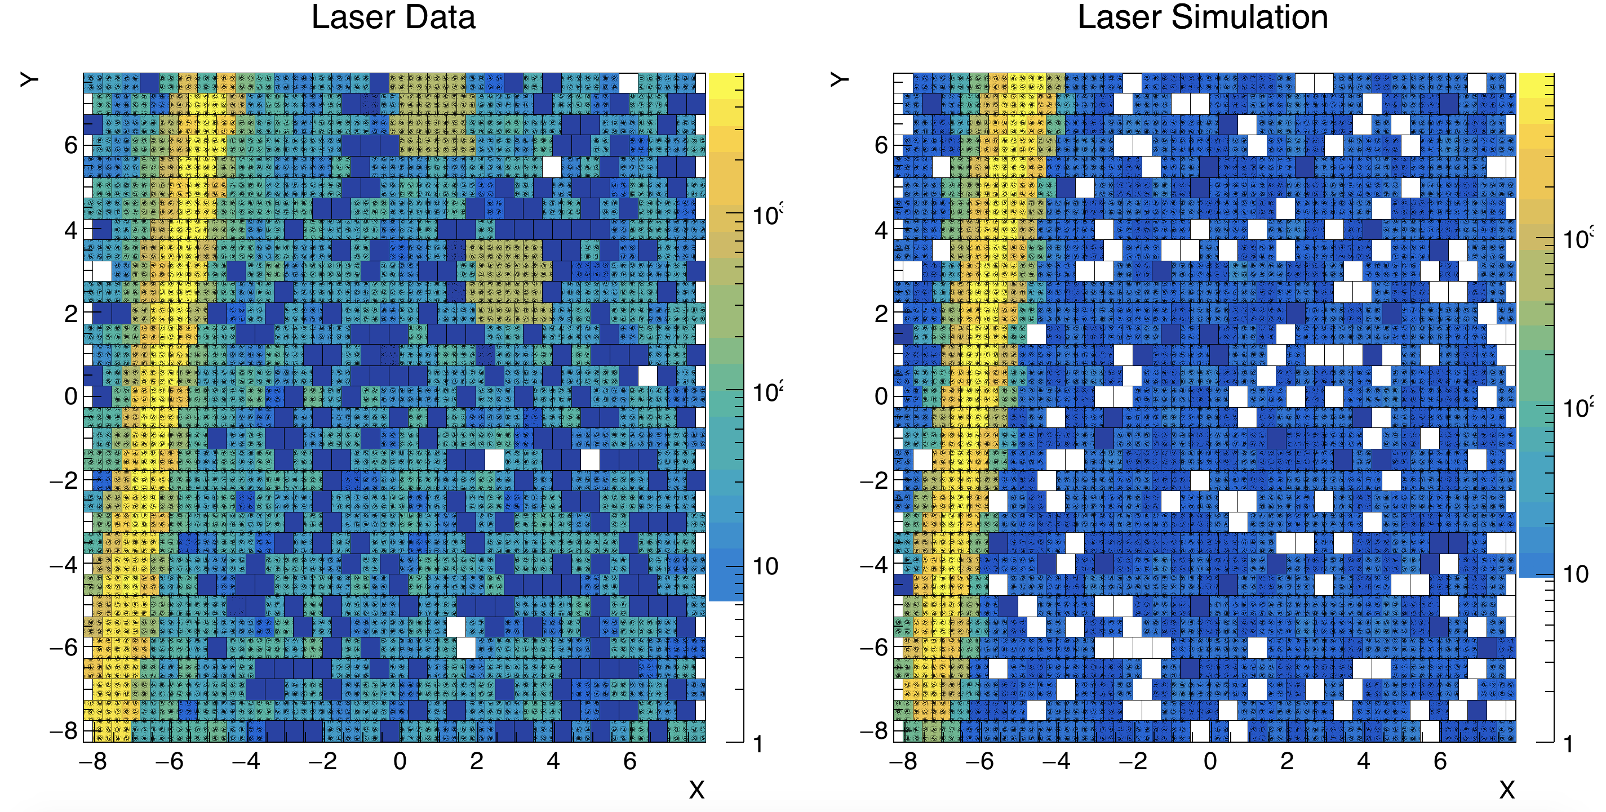

Slide 17
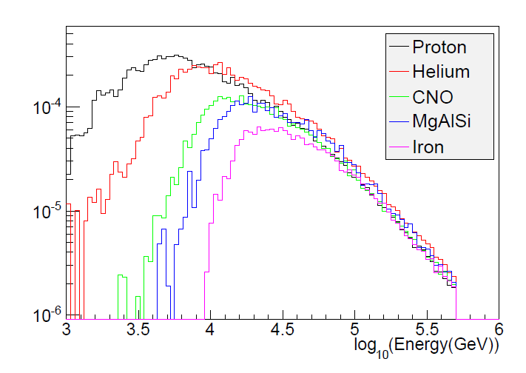
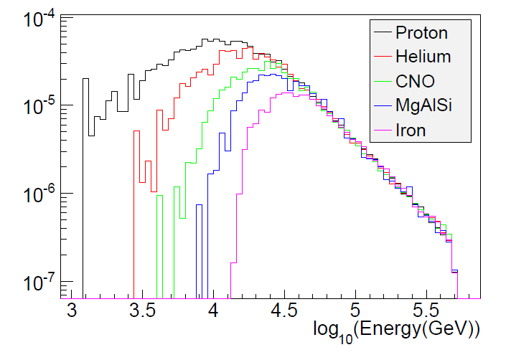
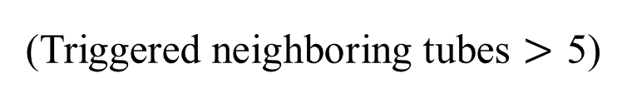
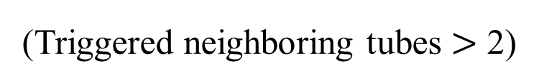
阈能研究
Tool: CORSIKA -74005 + QJSJET-II04 + FLUKA
能量范围: 1 TeV – 500 TeV
成份: proton, helium, CNO, MgAlSi, iron
Energy Threshold: 7TeV
Energy Threshold: 10TeV
(Triggered neighboring tubes $>$ 2)
(Triggered neighboring tubes $>$ 5)

Slide 18
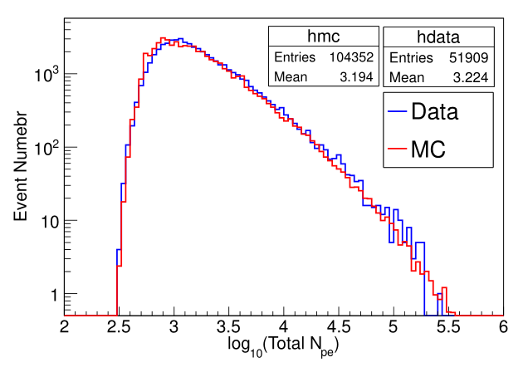
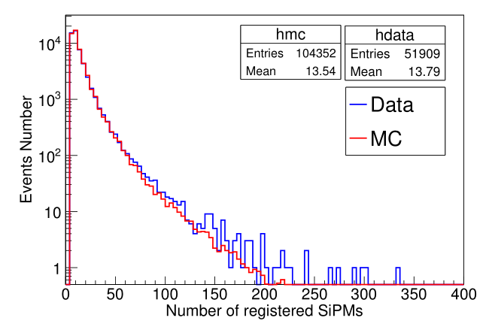
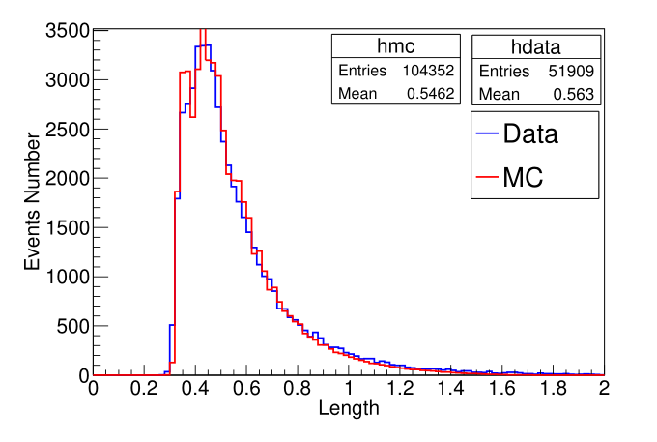
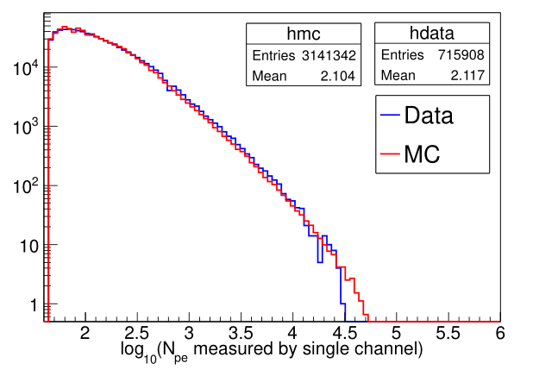
WFCTA模拟与数据的对比
Simulation and data is consistent in 10%

Slide 19
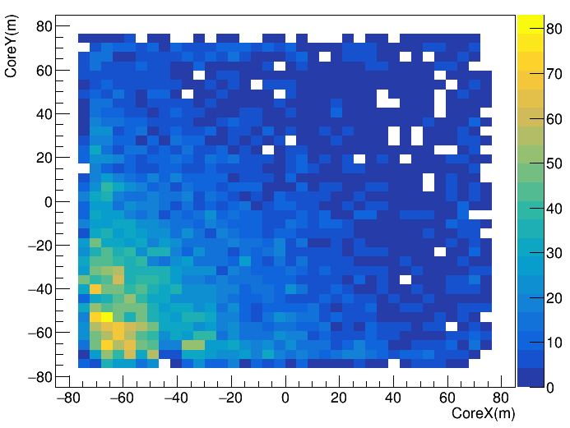
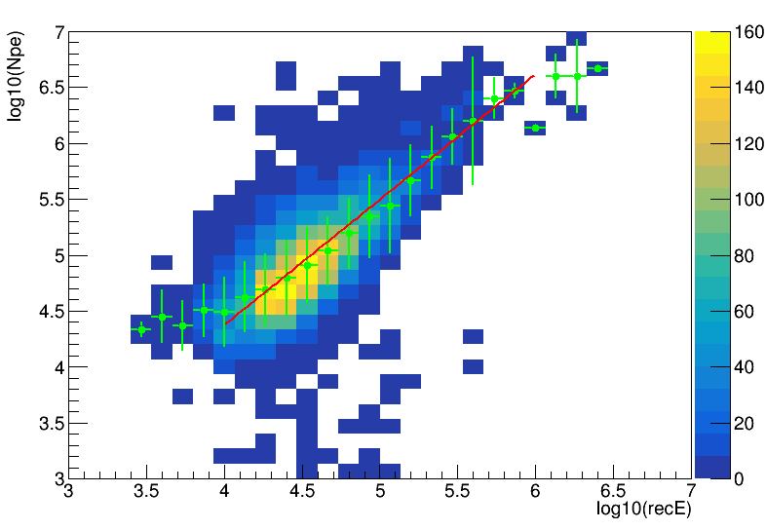
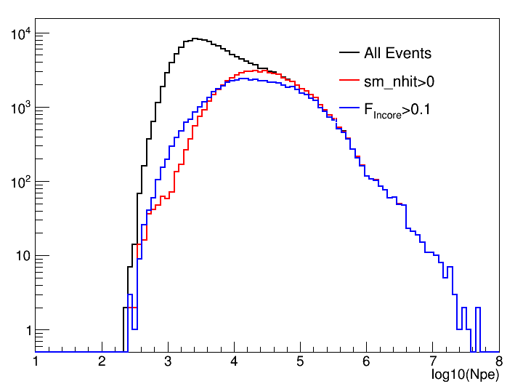
LHAASO-WFCTA与LHAASO-WCDA的离线符合
在WCDA事例的20μs时间窗口内寻找WFCTA事例
望远镜事例符合率93%
芯内事例挑选：
  包含小管子着火的事例
Chi2 = 0.80
NDf = 13
p0 =-0.11 +/- 0.49
p1 = 1.12 +/- 0.09

Slide 20
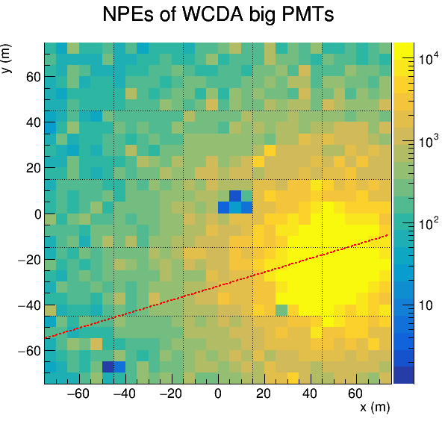
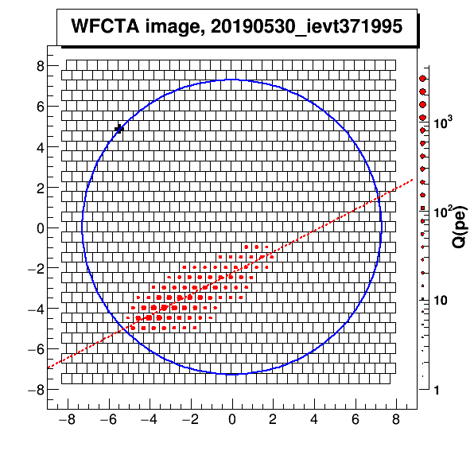
通过符合事例改善芯位重建
通过望远镜-簇射轴平面与地面的交线
通过其伦科夫像在焦平面的位置
8’’ PMT
望远镜-簇射轴平面

Slide 21
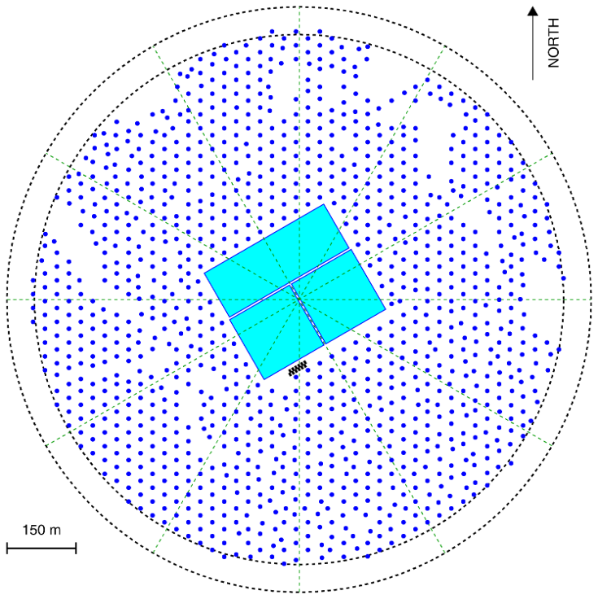
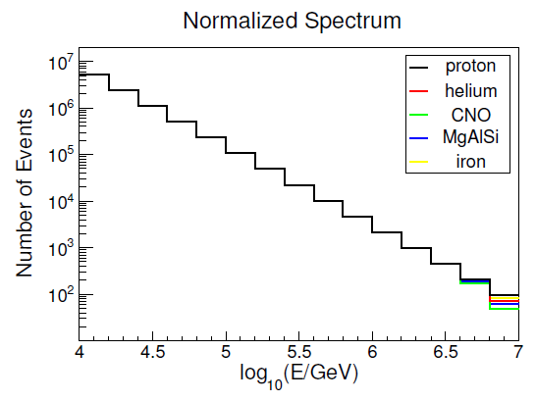
¼ LHAASO 阵列轻成份能谱预期
  联合观测
  WCDA
  NKG fit -> 簇射几何信息
  6台WFCTA
  Cherenkov image -> 簇射能量
  KM2A - MD
  Muon 信息
¼ LHAASO
  模拟数据说明
  CORSIKA 6990
  QGSJET02 + GHEISHA
  质子(proton/H)、氦核(He)、碳氮氧(CNO)、镁铝硅(MgAlSi)、铁核(iron/Fe)
  θ ：24°- 38°， φ ：77°-103°
  投点面积230m×230m

Slide 22
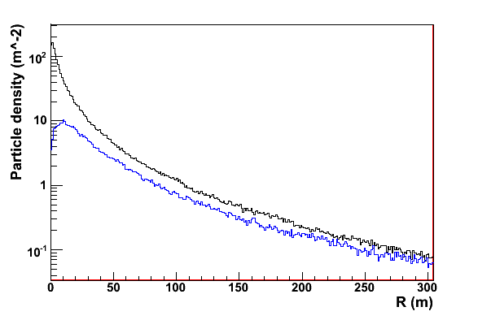
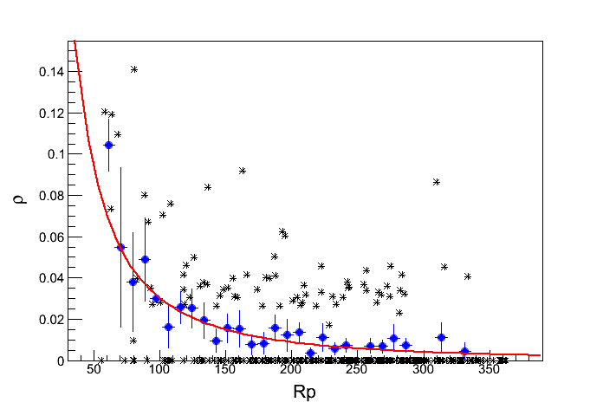
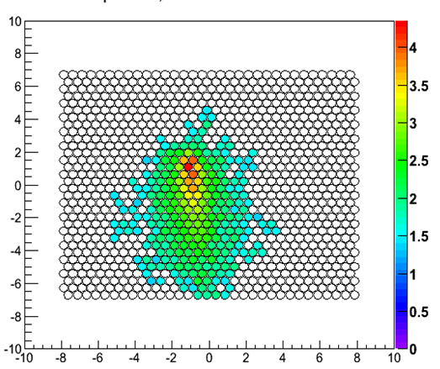
proton
  WCDA
  Energy flux near the core (full coverage)
  Core reconstruction: 3m
  Arrival direction reconstruction: 0.3°
  WFCTA
  SIZE (total PE in image)
  Width, Length
  Angular offset between arrival directions
  to the image center
  KM2A - MD
  Lateral distribution
  of Muon
iron
* Measured Muon lateral distribution
● Average Muon lateral distribution
― Fiting

Slide 23
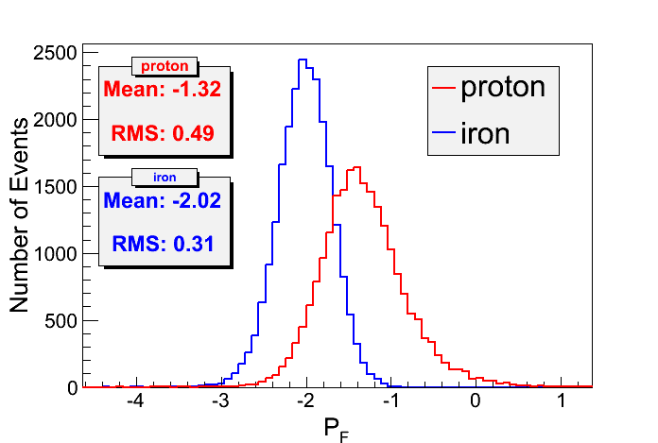
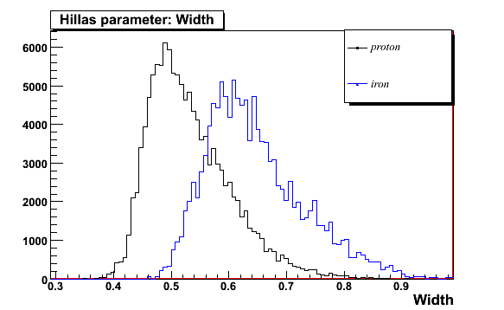
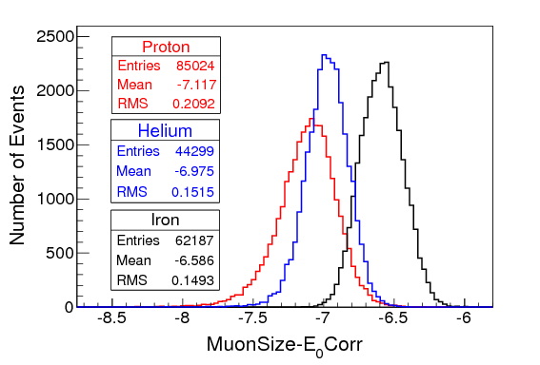



成分鉴别
pμ1
Proton + Helium
Proton

Slide 24



有效面积及能量分辨率
Aperture
Contamination
 | Proton | Proton+Helium
Aperture | ~900 | ~1800
Contamination | ~10% | <4%
E = E(ΣN_{pe}; R_{p}, α)

Slide 25


对宇宙线轻成分能谱的预期
  One year statistics, 10% duty cycle
  6 Cherenkov Telescopes
5121
6461
1130
1476
Horandel model
ARGO-YBJ & WFCT Model

Slide 26
总结与展望
WFCTA与WCDA联合观测10个夜晚，其中无云无月条件下，有4个夜晚
  利用亮星对WFCTA的指向进行标定，精度为0.05度
  在温度，几何修正的基础上对SiPM之间的不一致性进行了标定
  模拟数据和实验数据进行了对比，并在此基础上计算了望远镜的阈能10TeV
  研究了WFCTA与WCDA对能量相应的关系
估计了LHAASO对轻成分的测量能力
在联合观测时，通过WFCTA像的特点，去除芯外事例
获取WFCTA与WCDA之间的能量关系，实现能标的传递

